Slide 1

融资租赁管理系统
Financial leasing management system
组员:
宁浩冉、刘博文、王斐鹏、杨卓、贾添祥、许重阳

Slide 2
目录
1
项目概述
3
项目展示
CONTENTS
2
技术路线
4
项目总结

Slide 3

目录页
PART ONE
项目概述

Slide 4
项目概述
项目背景
当今融资行业发展良好，针对融资市场的扩大以及融资公司体量的增长，我们开发一款融资平台管理系统。本项目是基于Spring SSM框架而开发的面向融资租赁业务平台组织的集成式管理系统。该系统可以给融资租赁从业者提供员工管理、部门管理以及表单业务等功能，方便进行对平台进行快速便捷的管理工作。
融资系统业务
公司内部管理
融资租赁

Slide 5
目录页
PART TWO
技术路线

Slide 6
研究方法
Spring
后端开发
数据库存储
前端呈现
MyBatis框架
Spring MVC

Slide 7
研究思路
平台管理系统
数据存储与处理
后端功能
前端呈现
使用MySQL数据库进行数据存储，通过关联数据库进行身份验证
使用部署在Tomcat的服务,
Spring + Spring MVC + MyBatis 作为后端框架读取数据库
使用Ajax请求JSON格式数据

Slide 8
目录页
PART THREE
项目展示

Slide 9
目录页
关键技术: 数据建模
员工信息、工号、职位编号、身份类别

Slide 10
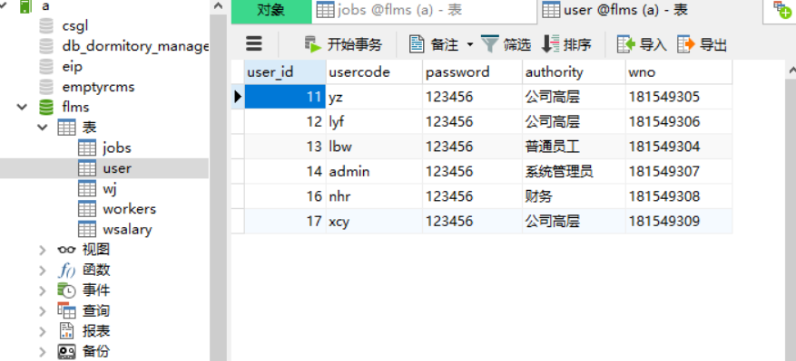
数据库

Slide 11
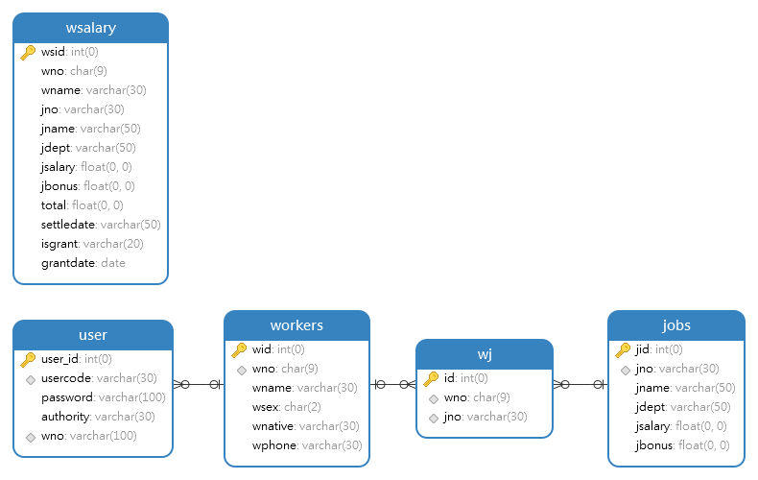
ER图

Slide 12
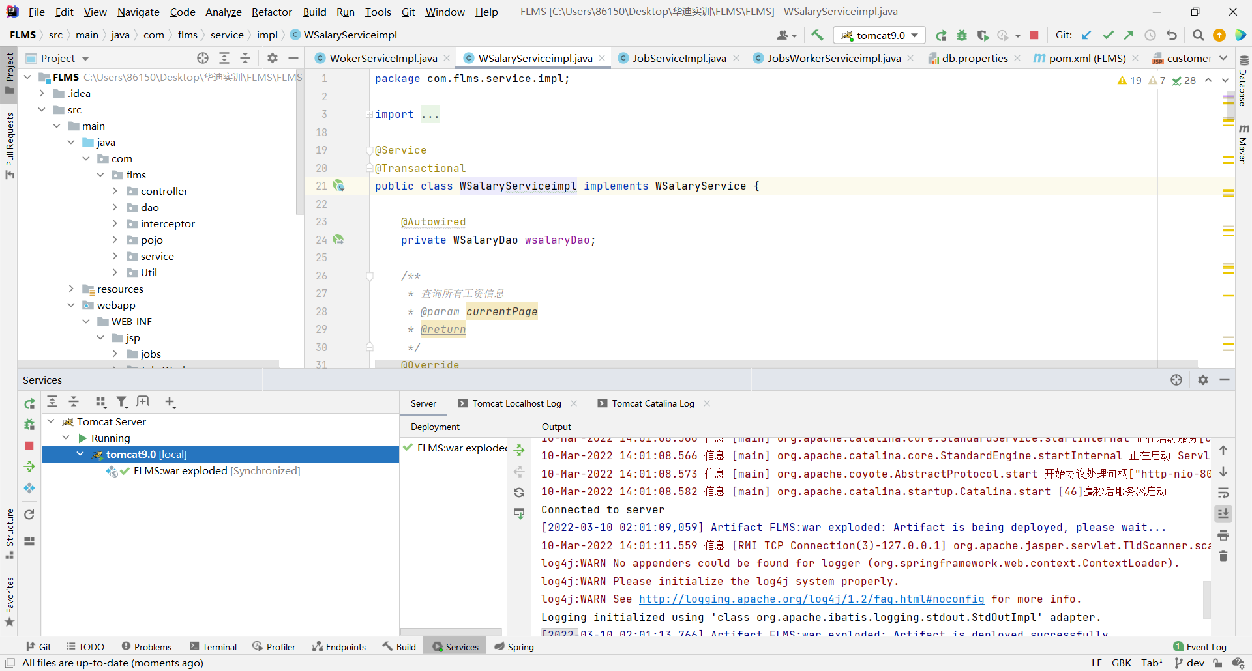
启动

Slide 13
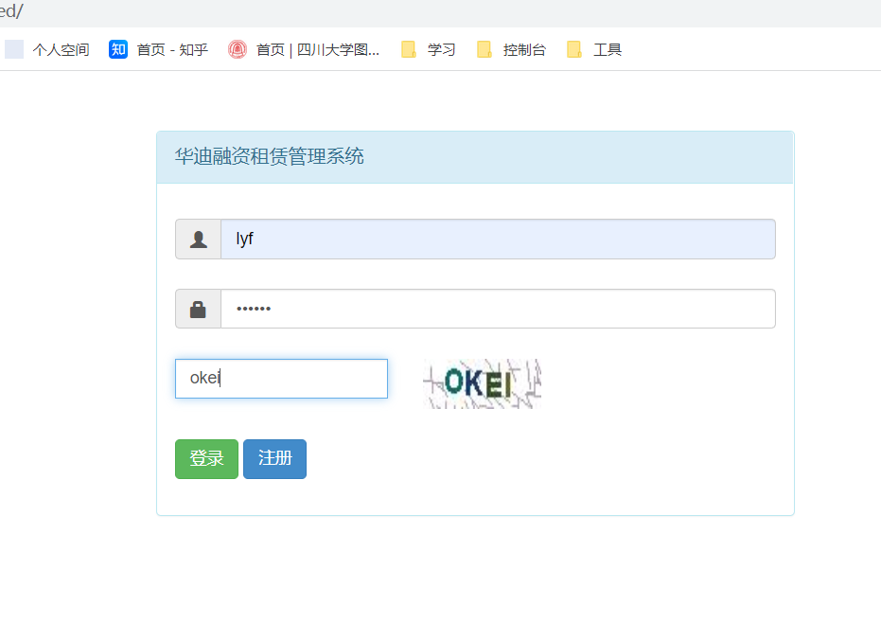
登录

Slide 14
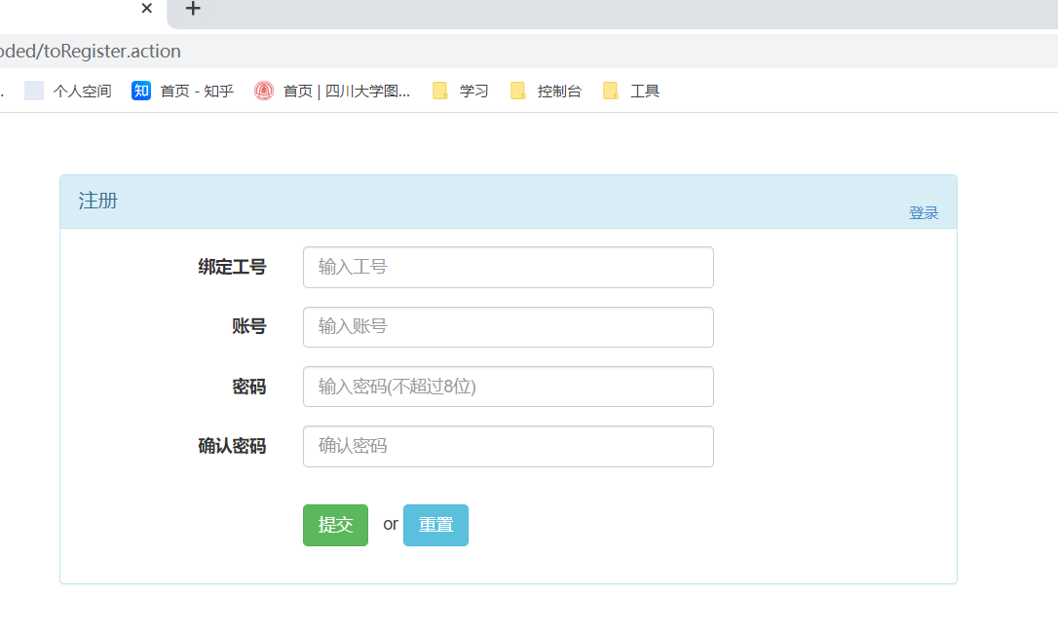
注册

Slide 15
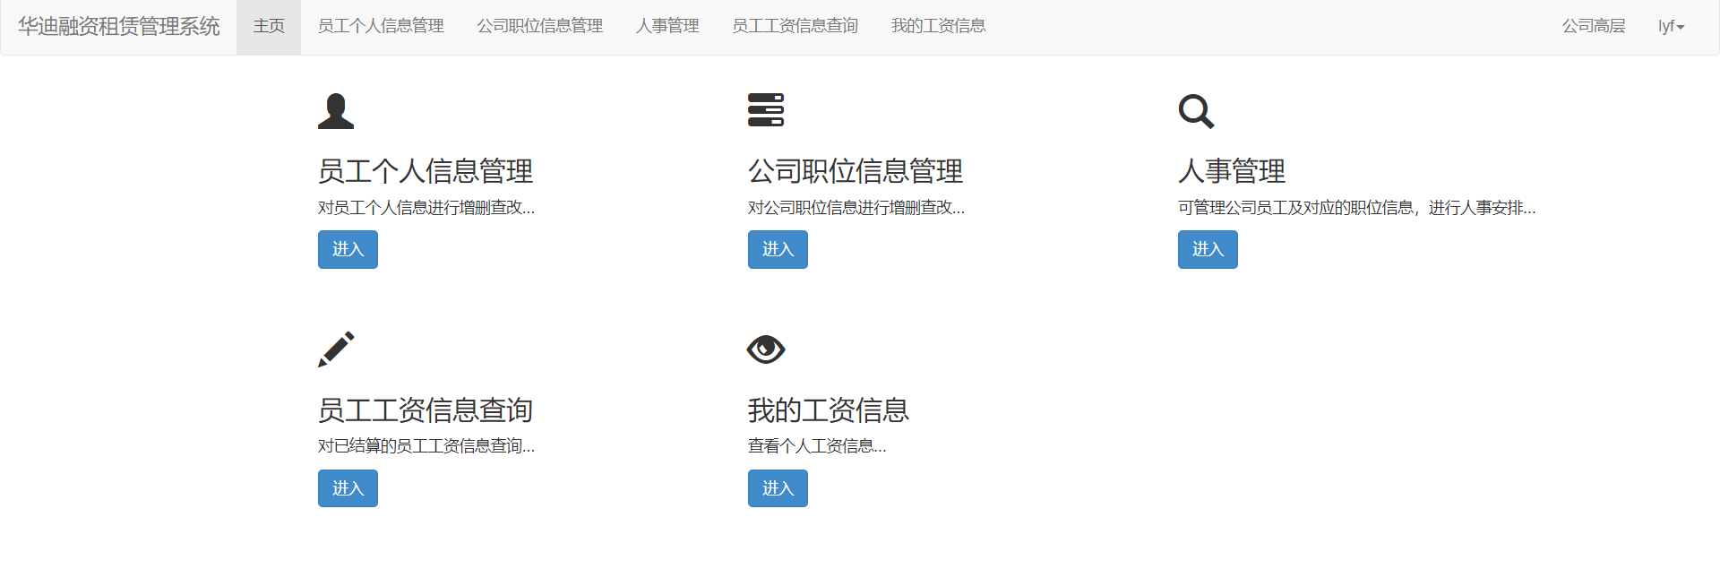
高层人员主页

Slide 16
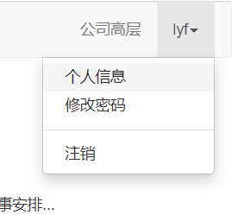
账号信息管理选项

Slide 17
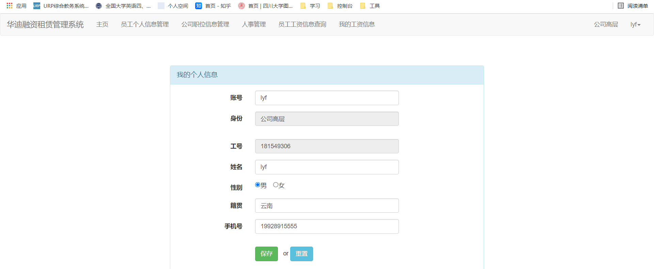
员工信息管理

Slide 18
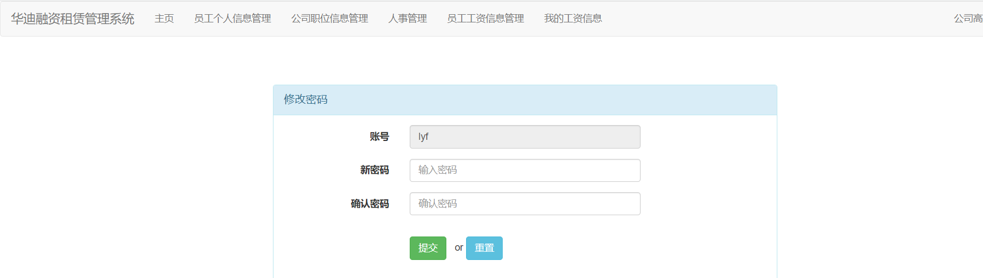
用户密码更改

Slide 19
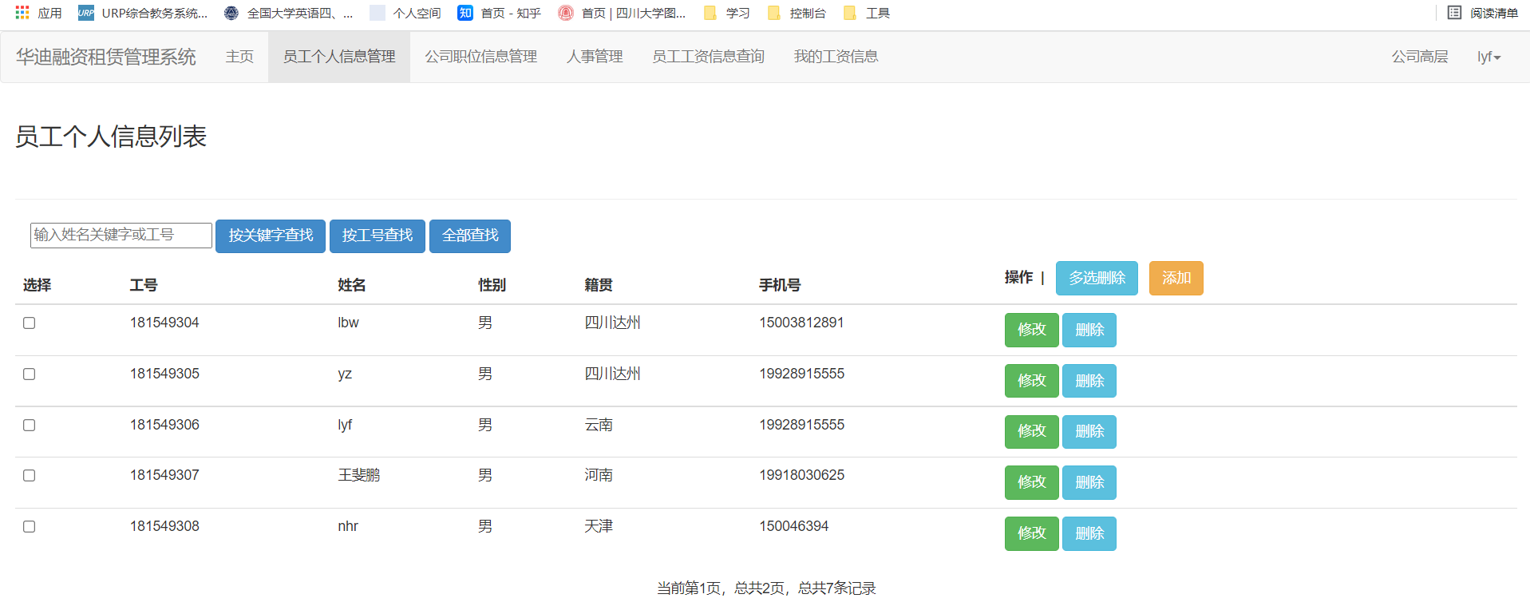
员工个人信息管理

Slide 20
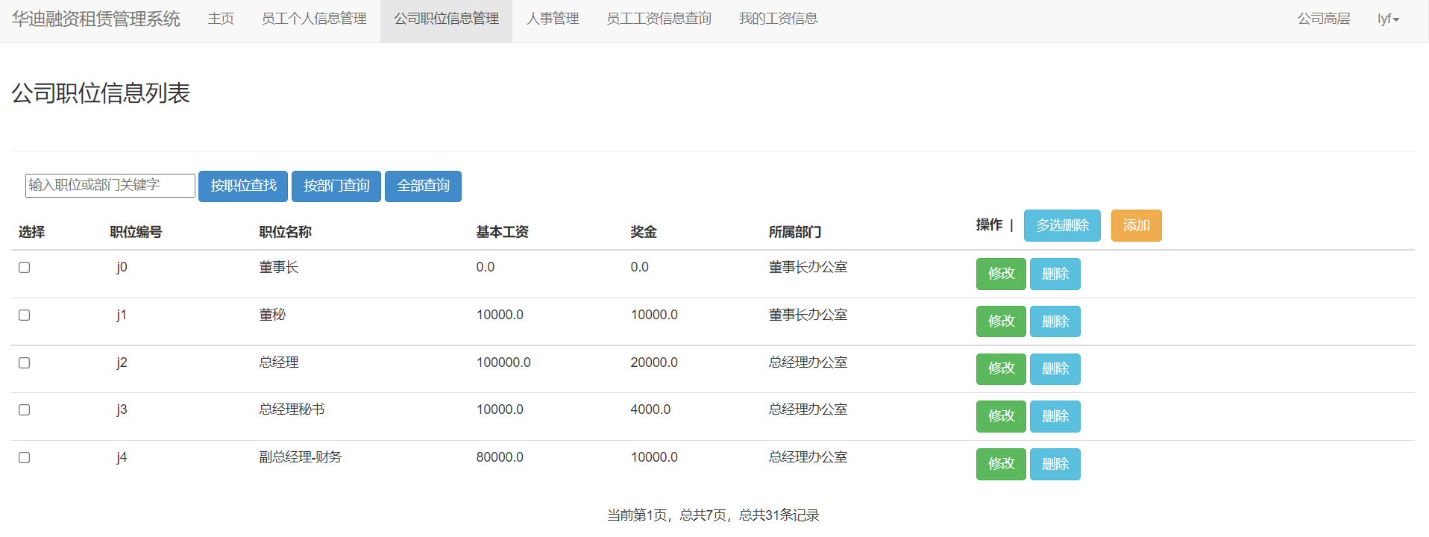
公司职位信息管理

Slide 21
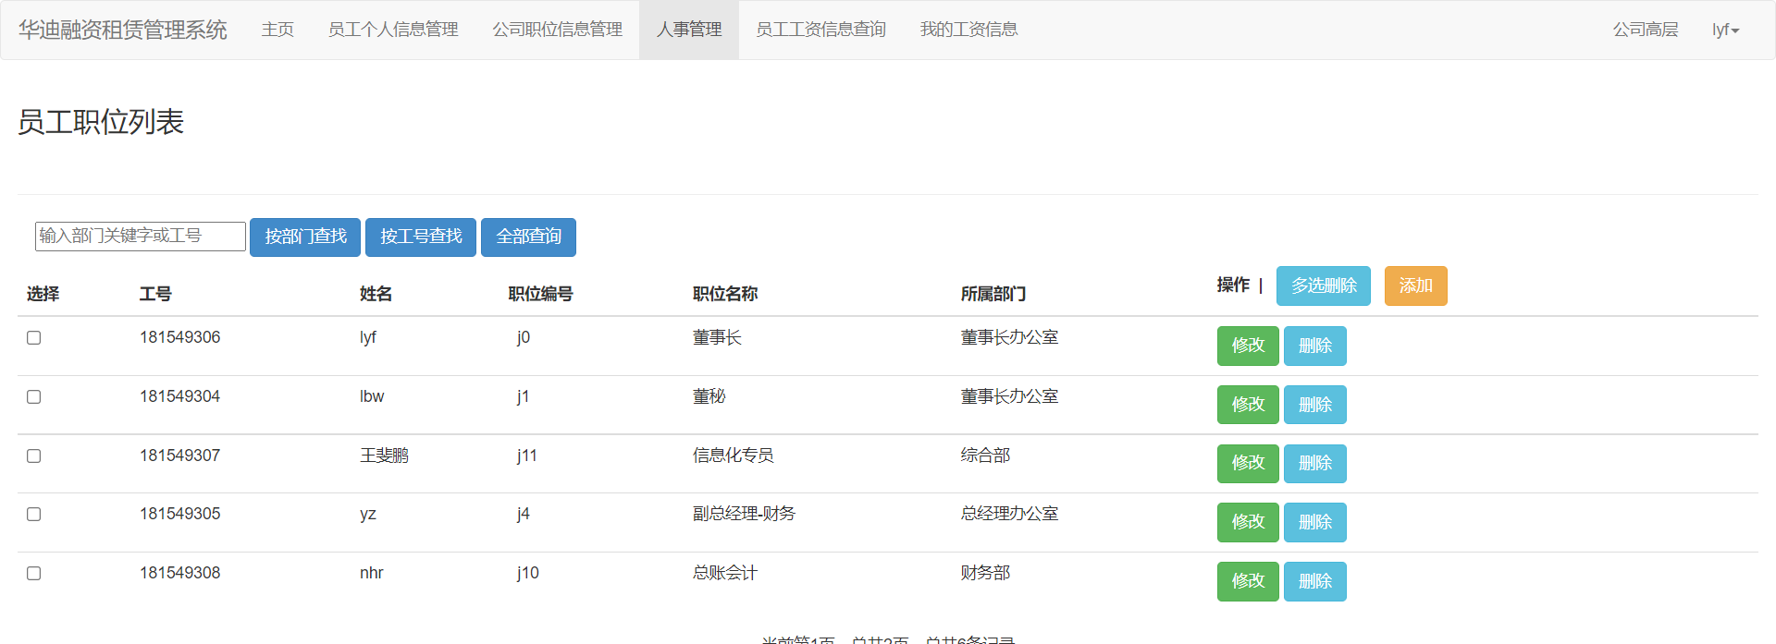
人事管理

Slide 22
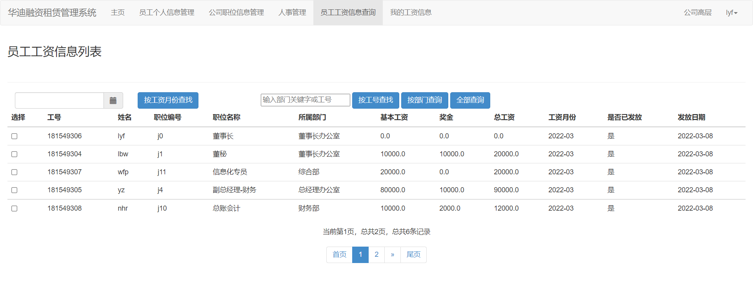
员工工资信息查询

Slide 23
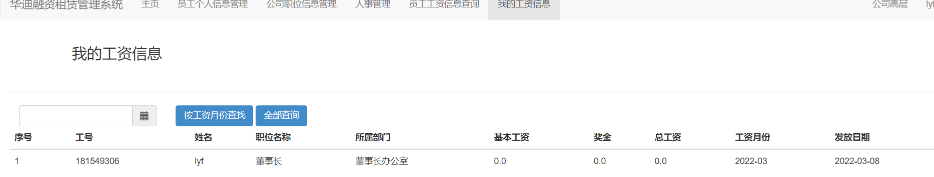
我的工资信息

Slide 24
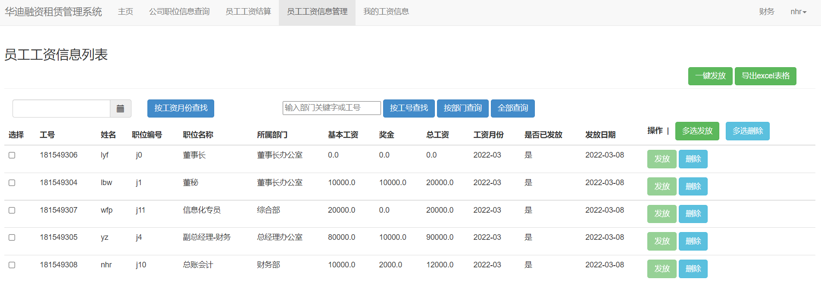
员工工资信息管理

Slide 25
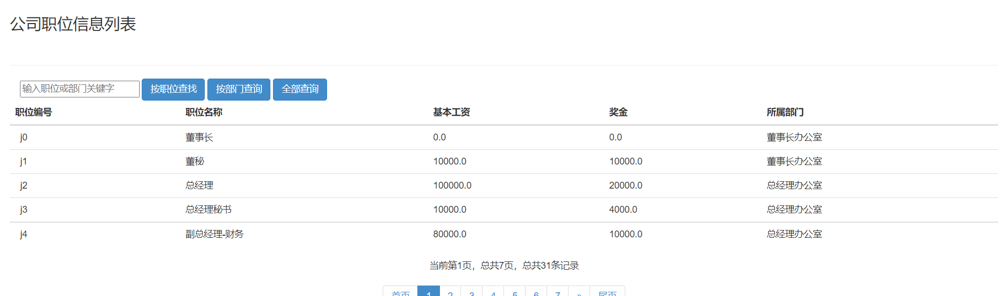
查询公司职位信息

Slide 26
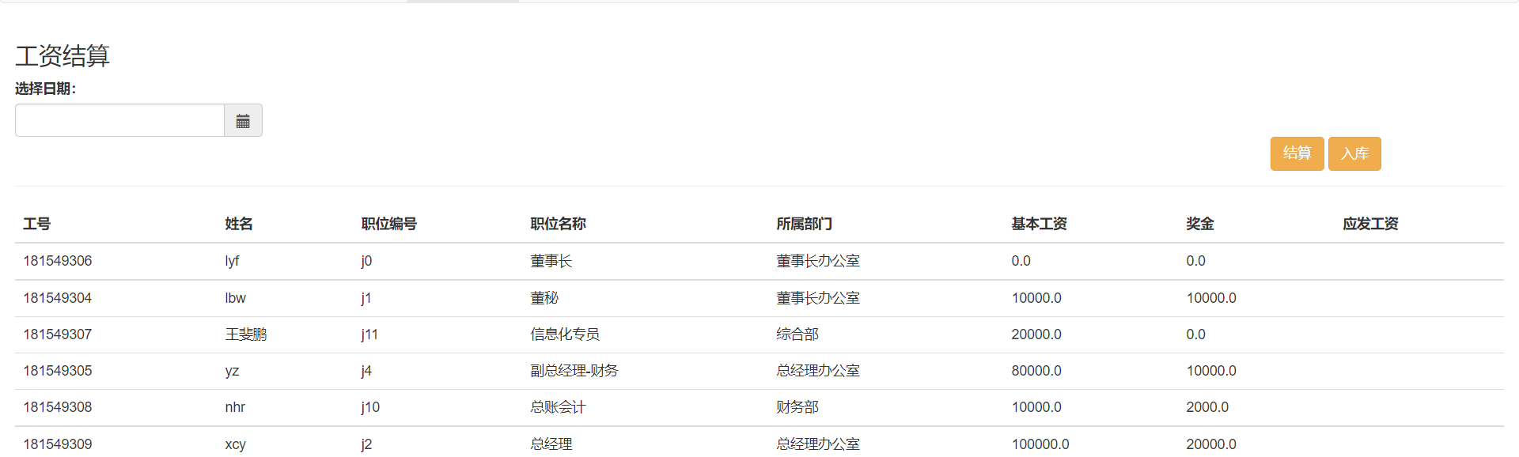
工资结算

Slide 27
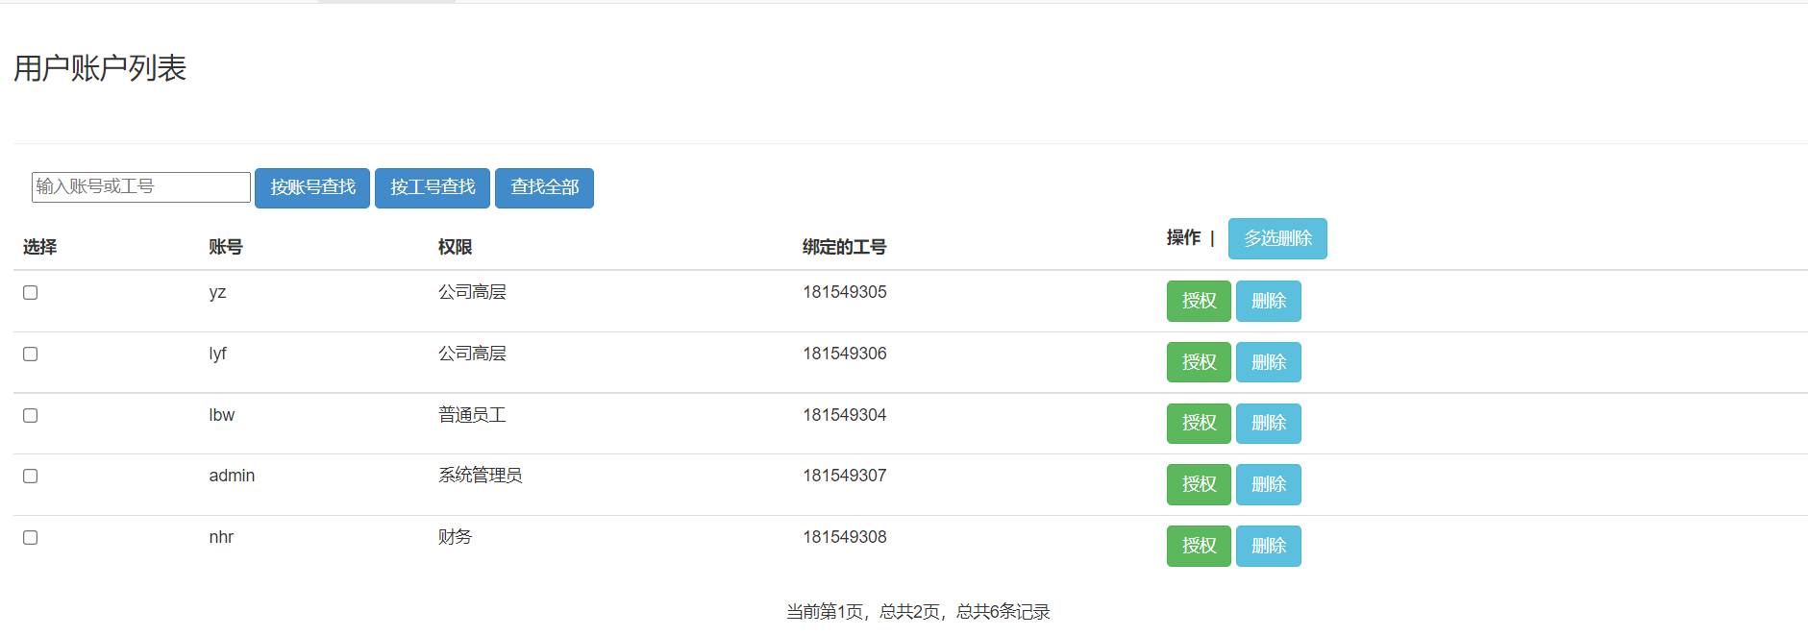
用户账户列表

Slide 28
目录页
PART FOUR
项目总结

Slide 29
初步结论
我们建议使用者为保证系统发挥最大功效：
首先注重身份验证管理，为不同角色分配不同的身份属性。
其次注重 及时备份重要数据，以保证数据安全。
为了提高运行稳定，不要设置过多的系统高级权限。

Slide 30
致谢
THANKS!

